Slide 1
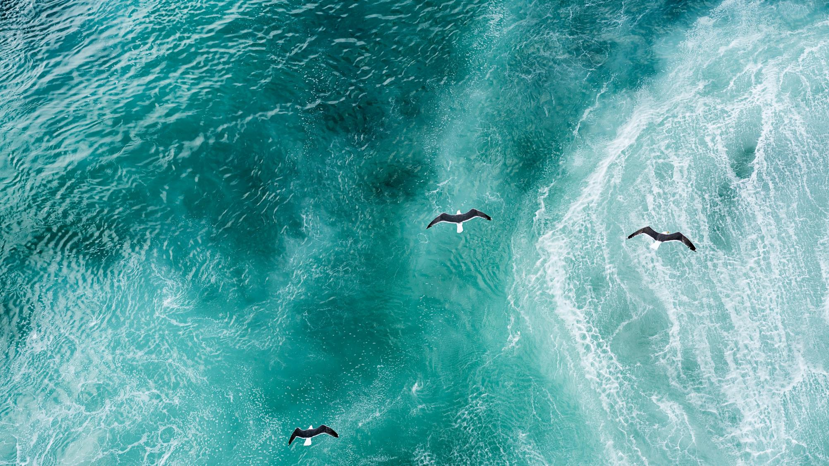
SPANIA
Prezentat de Marius,Delia si Lior

Slide 2
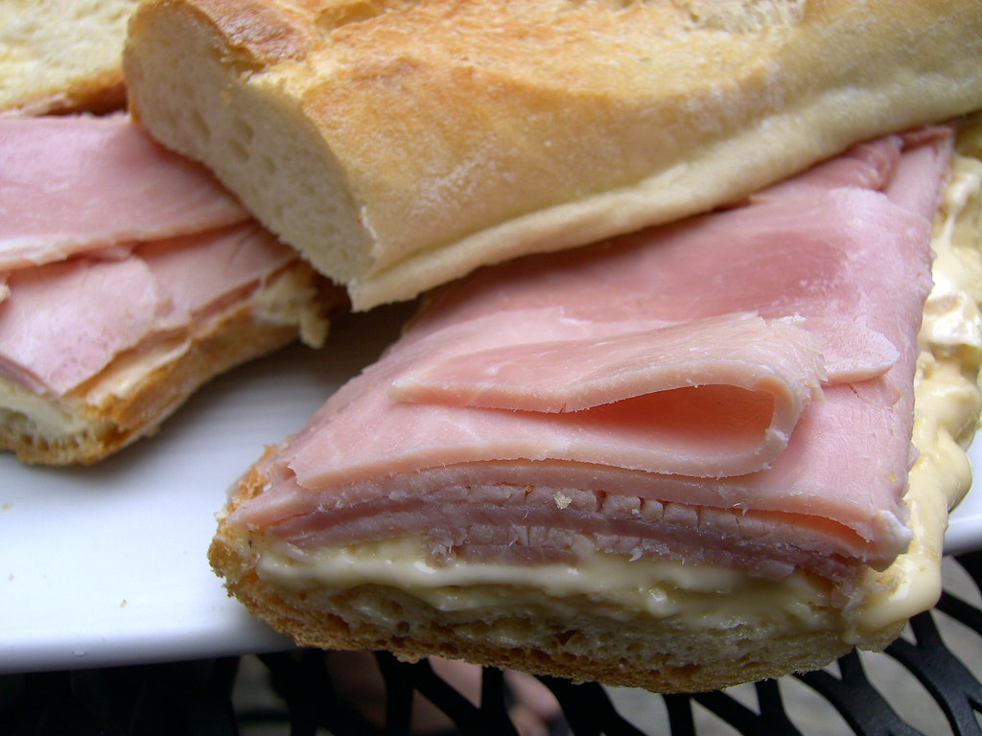
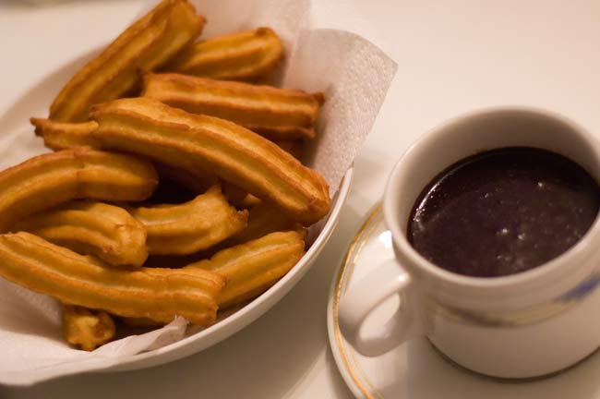
Mancaruri traditionale
Paella: Orez cu pui sau iepure.
Tapas: mici gustari servite cu bautura
Jamón: SUNCA CRUD USCATA
Churros: aluat prajit,servit cu zahar sau ciocolata
Pulpo a la Gallega : caracatita fiarta
This Photo by Unknown Author is licensed under CC BY-SA

Slide 3

.
Tauromacha:ansamblu de evenimente culturale si
Spectacole.Cele mai cunoscute sunt:
Corida:spectacol traditional desfasurat intr o arena
Unde un matador se infrunta cu un taur
Encierro:oamenii alearga pe strazile orasului in fata
Unui grup de tauri eliberati
Becerrada:o varianta locala mai mica unde tinerii
Isi demonstreaza curajul in fata turilor tineri
TRADITII
SIESTA: O PAUZA DE ODIHNA IN TIMPUL DUPA AMIEZII , IN SPECIAL IN ZONELE CALDE
Noaptea dintre ani: spaniolii mananca 12 boabe de strugure la miezul noptii pentru norocul de anul viitor
Las Fallas o sarbatoare in care se construiesc
Iar apoi se ard monumente uriase

Slide 4
El Juego de jocuri el juego de corer(jocuri de alergare)
Bingo cu numere (0-31)
Jocul doctorului
Cayro ( joc de carti)
domino
La Gallinita Ciega (baba oarba)
La Rayuela (SOTRON)
.

Slide 5
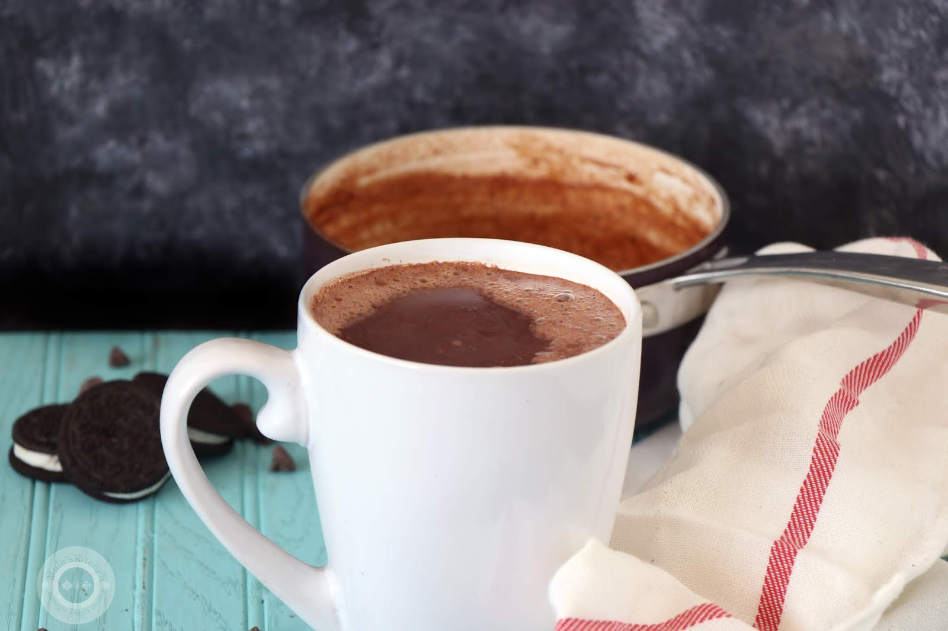
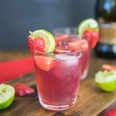
bauturi
Crafting an engaging, impactful, and professional presentation
Horchata de Chufa O bautura alba cremoasa si dulce
Granizado gheata zdrobita fin amestecata cu arome
Chocolate a la taza ciocolata foarte densa si cremoasa
Clara: o bautura foarte racoritoare
Sangria:amestec de vin rosu si fructi taiate

Slide 6
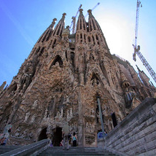
Locuri de vizitat
BARCELONA:
Basílica de la Sagrada Família
L aquarium de Barcelona(printre cele mai mari acvarii din Europa)
Barcelona Zoo
CosmoCaixa(Un muzeu al stiintei)
Muzeul Picasso

Slide 7
UN BANC
Jaimito le pregunta a su madre: — Mamá, mamá, ¿los caramelos de chocolate caminan por la pared? — Pues no, Jaimito. Los caramelos no caminan. — ¡Ah, vale! Entonces me he comido una cucaracha.
w
.
.
Jaimito o întreabă pe mama lui: — Mamă, mamă, bomboanele de ciocolată merg pe perete? — Păi nu, Jaimito. Bomboanele nu merg. — Ah, am înțeles! Atunci înseamnă că am mâncat un gândac de bucătărie

